Slide 1

TC 2022 Interconexión de redes
Protocolos de ruteo
Tecnológico de Monterrey, Campus Querétaro

Slide 2
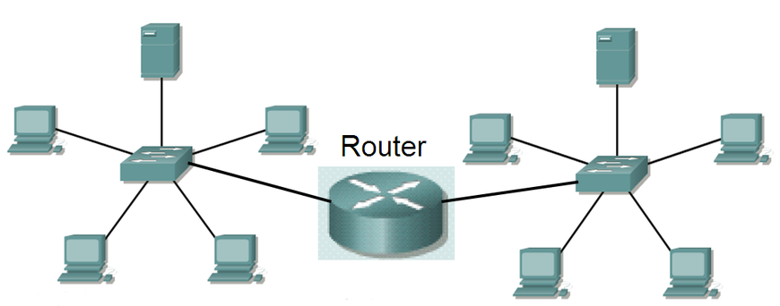
Protocolos de ruteo
Un protocolo de ruteo es un conjunto de reglas que describe cómo los dispositivos de ruteo de la capa tres enviarán actualizaciones entre ellos acerca de las redes disponibles. Si existe más de una ruta hacia una red remota, el protocolo también determina cómo seleccionar la mejor ruta. Las rutas aprendidas de las actualizaciones son mantenidas en la tabla de ruteo de cada ruteador.

Slide 3
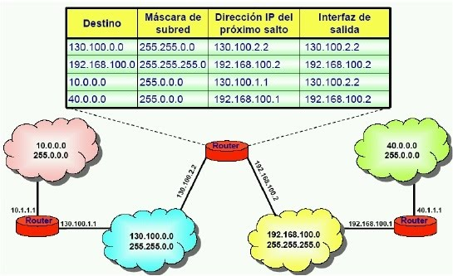
Tablas de ruteo
Un protocolo de ruteo es un conjunto de reglas que describe cómo los dispositivos de ruteo de la capa tres enviarán actualizaciones entre ellos acerca de las redes disponibles. Si existe más de una ruta hacia una red remota, el protocolo también determina cómo seleccionar la mejor ruta. Las rutas aprendidas de las actualizaciones son mantenidas en la tabla de ruteo de cada ruteador.

Slide 4

Convergencia
La convergencia se da cuando todos los ruteadores del dominio de ruteo coinciden en las rutas que están disponibles. El tiempo de convergencia es el tiempo que toma el que todos los ruteadores sincronicen sus tablas de ruteo después de que ha habido un cambio en la topología de la red.

Slide 5
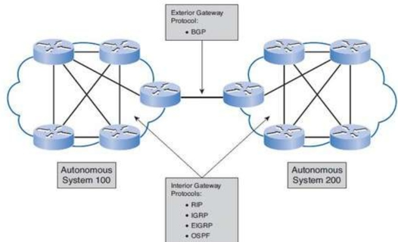
Protocolos de ruteo interior
Son los protocolos de ruteo que operan dentro de una organización (sistema autónomo).
Por ejemplo: RIPv1, IGRP, EIGRP, OSPF, IS-IS.

Slide 6
Protocolos de ruteo exterior
Son los protocolos de ruteo que intercambian información de ruteo entre sistemas autónomos. Estos protocolos son altamente complejos, debido a la necesidad de determinar políticas entre organizaciones diferentes.
Ejemplo: BGP-4 (Border Gateway Protocol Version 4).

Slide 7
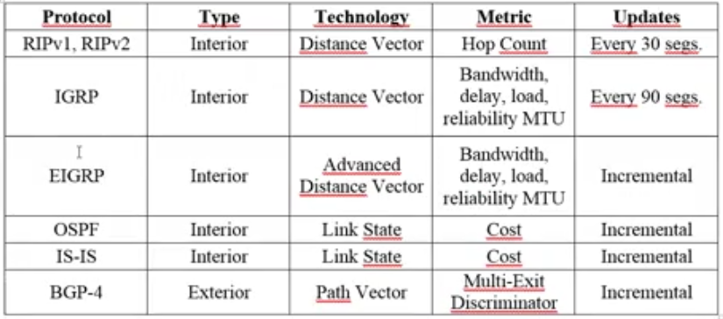
Resumen de los protocolos de ruteo

